Slide 1


ZHEJIANG UNIVERSITY
浙江大学
Global AI创新
领导力高级研修班
面向AI时代的企业家领导力升级体系
1.5年学制
双证书认证
全球资源
融合学术底蕴与实战生态 · 培养AI驱动型企业家
2026

Slide 2
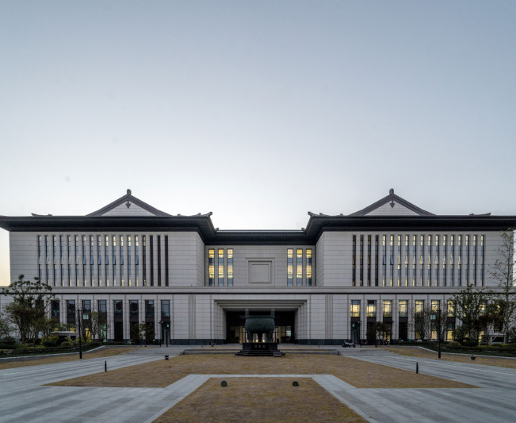
PHILOSOPHY
课程理念
AI时代的领导力升级
学术底蕴
融合浙江大学百年学术积淀与前沿AI研究成果，为课程注入深厚的理论基础和严谨的学术框架，确保教学内容的系统性、科学性与前瞻性。
浙江大学求是园
规模
30人左右精品班（13.8万/人,包含学费、教材费、证书费等全部费用）
核心目标
实现从数字化到智能化的认知升级
核心价值
掌握AI时代的企业战略制定方法
认知 + 战略 + 执行
亮点： 60%理论授课 + 40%实战（案例/工作坊/参访）
构建可落地的AI执行体系
成为AI时代的先行者和领导者

Slide 3
AGENDA
课程导览
课程理念
导师制设想（可选）
01
02
融合浙江大学学术底蕴与Global AI创新加速器平台实战生态，打造面向AI时代的企业家领导力升级体系
如有合适人选，请推荐能做“企业顾问”的导师（如擅长AI营销、组织架构的技术专家），以便后续开展小组制辅导。
教学形式落地细化（需具体描述）
企业参访规划（标杆学习）
03
04
案例研讨（Case Study）： 请简述具体操作形式，如何让学员产生深度碰撞？
工作坊（Workshop）： 请描述工作坊的流程或主题，如何把理论变成实操？
国内参访（必修）： 请推荐 1-2 家国内能落地的 AI/创新标杆企业。
海外游学（选修）： 请帮忙提炼海外游学（如CES展会）的核心价值点。
投资回报预期
证书授予
05
06
一次投资，终身受益 · 避免AI转型误区 · 把握时代机遇
课完成所有课程并通过考核的学员 ，将获得浙江大学颁发的相关证书 ，以及浙大Global AI创新加速器颁发的"Global AI企业领导力 "结业证书。

Slide 4
STRUCTURE
课程结构与师资构成
课程时长
授课模式
师资构成
1.5
理论授课
年制学习
系统化知识体系构建
浙江大学教授
每月集中授课2天，兼顾学习与事业
案例研讨
学术理论基础
真实商业场景分析
Global AI专家
授课模式：理论授课+案例研讨+实战工作坊+企业参访
师资构成：浙江大学教授+Global AI专家团队+行业领袖
实战经验传承
实战工作坊
工具演练与方案设计
行业领袖
企业参访
成功案例分享
标杆企业深度交流
学习路径
1
认知构建
2
战略规划
3
执行落地
4
持续进化

Slide 5

MODULE 01
模块一
企业家AI认知构建
全球AI大模型技术发展现状与趋势研判
从数字化到智能化的认知升级路径
AI思维与传统思维的差异与融合
实战案例：Global AI投资项目+6MAI领导力认知框架
导师：
李明顺 行行AI董事长、顺福资本创始合伙人
安 替 财新世界说CEO
学习产出
企业家AI认知战略的复盘与AI新物种在行业的实践推导升级路线图

Slide 6
STRATEGY MATRIX
模块二至五：6M业务升级战略矩阵
02
企业6M业务AI升级战略
导师：
傅盛 猎豹移动董事长
03
导师：
李明顺 行行AI董事长、顺福资本创始合伙人
赵徳鹏 日本Robotbank创始人
朱 鹤 易点天下集团海外业务负责人
Alex Chu 硅谷Scrumball AI创始人
AI全球化增长战略
• 基于岗位谈6M产品AI化的如何重构业务模型与实施路径
• 全球市场格局与区域机会分析
• 传统业务与AI大模型技术的协同发展策略
• 跨境业务拓展的合规与本地化
• AI新物种产品进化学习、闭环反馈和数据飞轮所形成的指数增长机会和迭代效应
• 多中心布局下的资源协同策略
• 实战工具：AI时代的产品技术架构设计和产品研发体系的新组织模式
• 实战工具：Global AI基于硅谷-新加坡-悉尼-巴萨罗那-香港-东京-北京-上海-深圳-杭州全球多中心项目经验
学习产出：企业6MAI升级方案设计
学习产出：AI全球化增长路线图
04
导师：
白鸦 有赞集团 CEO
马龙 字节前Cupcut产品负责人、硅谷creatify.ai联合创始人
江志强 前阿里高管、人人网CMO
05
企业组织架构AI重构
导师：
戴科彬 猎聘创始人、董事长
梁公军 海纳AI 创始人
企业营销AI实战指南
• AI驱动的客户洞察与精准营销
• AI时代的组织变革逻辑
• 智能内容生成与个性化营销体系
• 敏捷型组织与AI团队建设
• 营销效果的数据监测与优化闭环
• 人机协同的工作模式设计
• 实战工具：Global AI推荐的AI营销策略和应用分析
• 实战案例：Global AI从一人独角兽项目案例来拆解A I时代Agent机制的内部利用与组织贡献
学习产出：AI营销实施方案与效果预测
学习产出：组织架构AI化重构方案

Slide 7
DATA & CAPITAL
模块六至九：数据驱动与资本战略
06
业务模型化与数据飞轮闭环
08
AI优先与企业资本战略核心
导师：
夏粉 京东AI科学家、中科院博士
导师：
洪 淼 硅谷未来资本创始人
徐霄羽 硅谷Amino资本创始人
• 业务模型化的方法论与实践
• AI企业的估值逻辑与融资策略
• 数据采集、治理与价值挖掘
• 投资机构视角下的AI项目评估
• 数据飞轮的构建与迭代优化
• 资本运作与退出路径规划
•实战工具：Global AI团队从Tesla万亿美金薪酬对赌案例来解读数据飞轮的企业价值。
•实战案例：通过几个Global AI项目融资案例来分析企业AI战略优先的重要性
学习产出：企业数据飞轮建设方案
学习产出：企业AI资本战略规划
07
企业AI人才培养与创新
09
合规持续经营与传承
导师：
夏粉 京东AI科学家、中科院博士
Tim Lee 硅谷HireIO 创始人
导师：
胡益华 知名律师
• AI人才梯队建设与能力模型
• 企业治理框架与合规体系建设
• 创新激励机制与文化建设
• 企业风险管理与可持续发展
• 持续学习体系与知识管理
• AI时代的企业安全与传承规划
•实战案例：Global AI行业导师机制与人才培养体系
•实战工具：Global AI打造的企业合规监测系统与风险预警机制产品解读和应用分析。
学习产出：企业AI人才培养计划
学习产出：企业家打造个性化合规传承方案
完整闭环：数据驱动 → 人才保障 → 资本助力 → 合规传承
九大模块 · 全链路覆盖 · 系统化赋能

Slide 8
FEATURES
课程特色：三维赋能体系
FEATURE 01
FEATURE 02
FEATURE 03
生态化学习平台
实战导向教学设计
持续赋能机制
对接Global AI全球项目和应用资源库
每个模块配套真实案例研讨
结业后持续的项目跟踪指导
融入浙江大学产学研生态体系
学员企业个性化诊断与咨询
校友网络资源对接，与各行业AI先行者建立连接，拓展商业合作机会
实时参与AI产业最新实践
实战工作坊与工具演练
定期更新课程内容与工具，紧跟AI技术发展，保持知识前沿性
生态赋能
核心价值主张
×
实战落地
从认知到落地 · 从战略到执行 · 从个人到组织
×
持续进化

Slide 9
FACULTY
师资团队：学术+产业双引擎
学术导师
产业导师
Academic Faculty
Industry Faculty
浙江大学教授
Global AI核心团队
来自浙江大学计算机学院、管理学院、人工智能研究所的资深教授，拥有深厚的学术造诣和丰富的教学经验，为课程提供坚实的理论基础和严谨的学术框架。
来自Global AI创新加速器平台的核心团队，拥有丰富的AI项目孵化、投资和管理经验，深度参与硅谷-新加坡-香港-北京等多中心项目运作。
AI领域资深研究员
成功AI企业创始人
来自浙江大学AI交叉学科研究中心的顶尖学者，掌握人工智能前沿技术发展脉络，为学员解读AI技术的商业应用趋势和创新方向。
来自独角兽AI企业的创始人、CEO和技术负责人，分享从0到1、从1到N的创业实战经验，提供可落地的商业洞察和执行方法。
双引擎驱动价值
学术深度
+
实战经验
=
完整赋能
学术导师确保理论深度与系统性 · 产业导师确保实战落地与可执行性

Slide 10
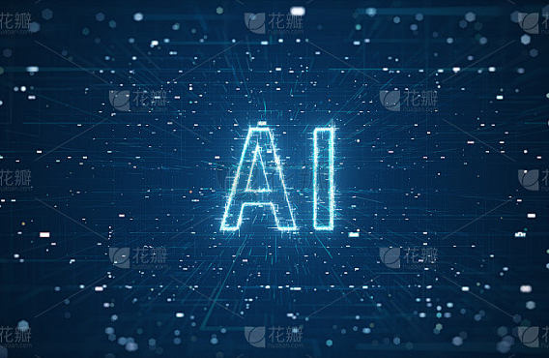

开启AI领导力
新征程
本课程通过系统化的模块设计，结合Global AI平台的实战经验，为企业提供从认知到落地、从战略到执行的完整AI领导力解决方案。
加入我们，成为AI时代的先行者，用AI领导力重塑企业未来，在智能化浪潮中把握先机、赢得竞争。
入学要求
企业创始人、CEO、核心管理层
具备5年以上企业管理经验
企业处于数字化转型或AI升级关键期
董事长 / CEO / 总经理 / 创始人（这样的最终决策者）
数字化/AI负责人、核心业务一号位（这样的关键推进者）
立即报名，开启AI领导力新征程
浙江大学 · Global AI创新加速器
AI LEADERSHIP 2026

